Slide 1
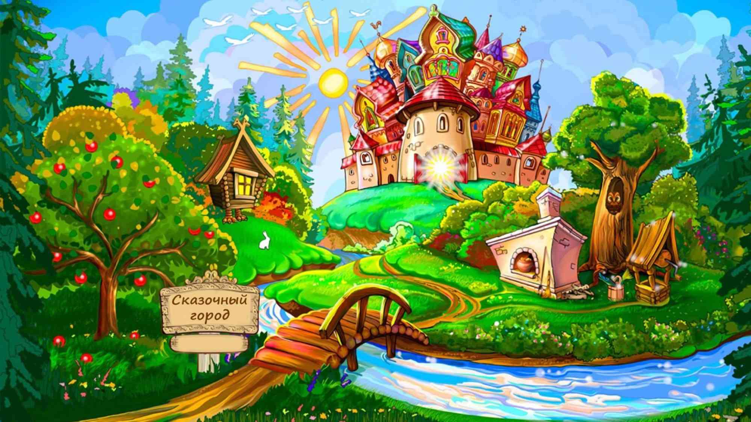
Мультимедийная дидактическая игра «ПУТЕШЕСТВИЕ ПО СКАЗКАМ»
Разработал: воспитатель,
Легусова Людмила Николаевна

Slide 2
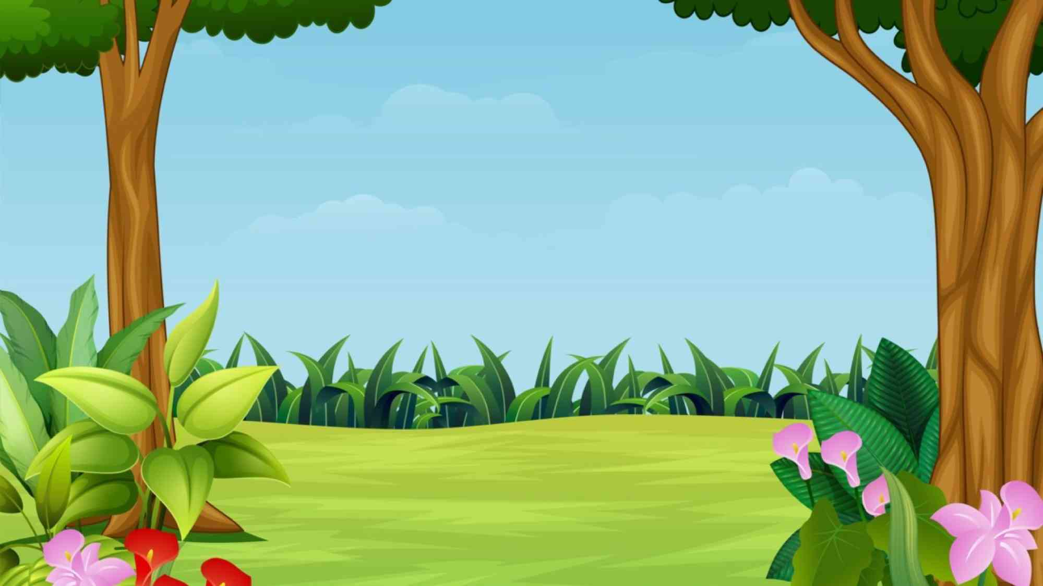
Пособие содержит упражнения по формированию художественно – эстетического развития для детей старшей группы. Может использоваться на занятиях воспитателем, учителем-логопедом. Упражнения выполняются с помощью педагога.
Выполняя задания ребёнок должен сначала выслушать вопрос, а потом выбрать правильный ответ из предложенных ему вариантов. Ответ подтверждается «кликаньем» мышки. При этом воспитатель должен напомнить ребёнку, что прежде чем выполнить задание, необходимо обдумать ответ, а не кликать мышкой на все картинки, чтобы найти нужную.
При выполнении задания необходимо кликнуть левой кнопкой мыши по той картинке, которая является верным ответом на вопрос. Если ответ окажется верным, появится улыбающийся смайлик , если же ответ окажется неверным, появится, грустный смайлик, предлагающий подумать ещё немного. Для перехода к следующему слайду необходимо нажать Нажатие кнопки возвращает вас к предыдущему слайду.
Раздел 1 «Отгадай сказку»

Slide 3
Раздел 1 «Отгадай сказку»

Slide 4
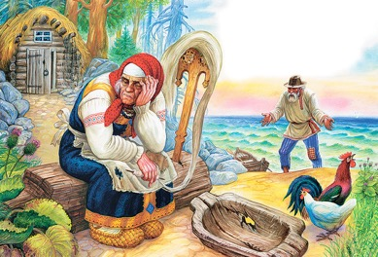
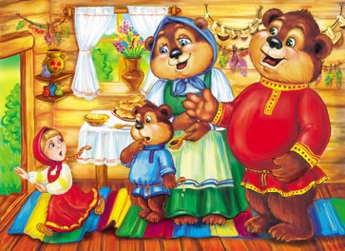
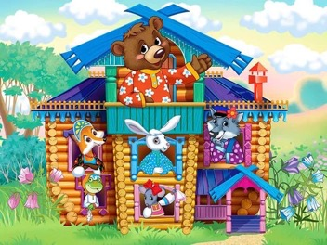
Помогите зайчику правильно выбрать свою сказку
СКАЗКА О РЫБАКЕ И РЫБКЕ
ТРИ МЕДВЕДЯ
ТЕРЕМОК

Slide 5
Молодцы!

Slide 6
Не верно!

Slide 7
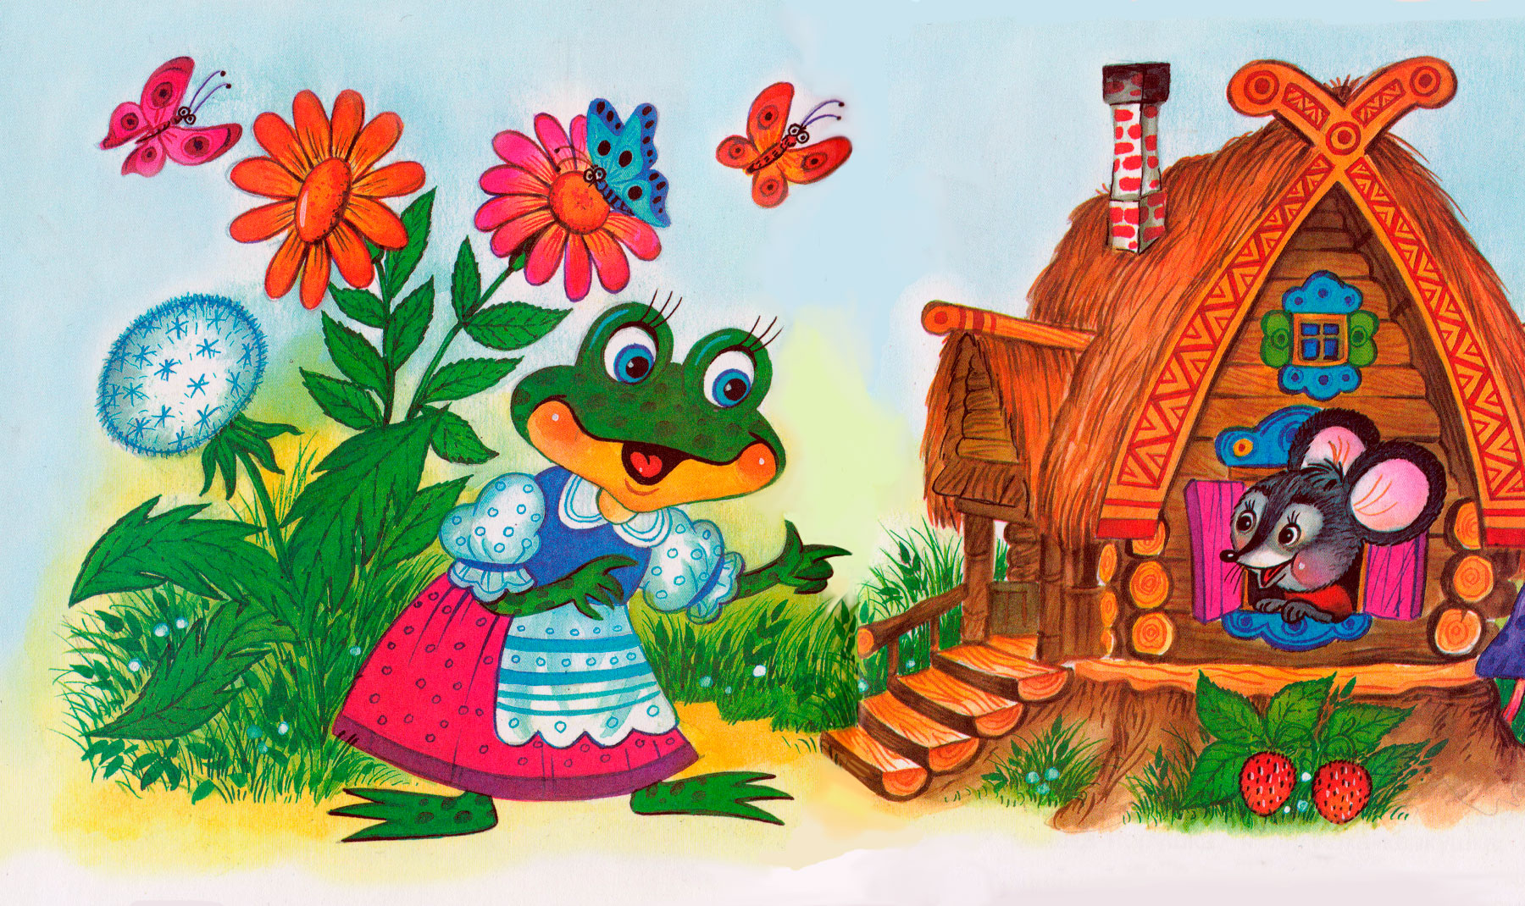
Какая сказка изображена на картинке?
ТЕРЕМОК
КОЛОБОК
КУРОЧКА РЯБА
КРАСНАЯ ШАПОЧКА

Slide 8
Молодцы!

Slide 9
Не верно!

Slide 10
Кто лишний в этой сказке?
МИШКА
МЫШКА
ЗОЛОТОЕ ЯЙЦО
КУРОЧКА

Slide 11
Молодцы!

Slide 12
Не верно!

Slide 13
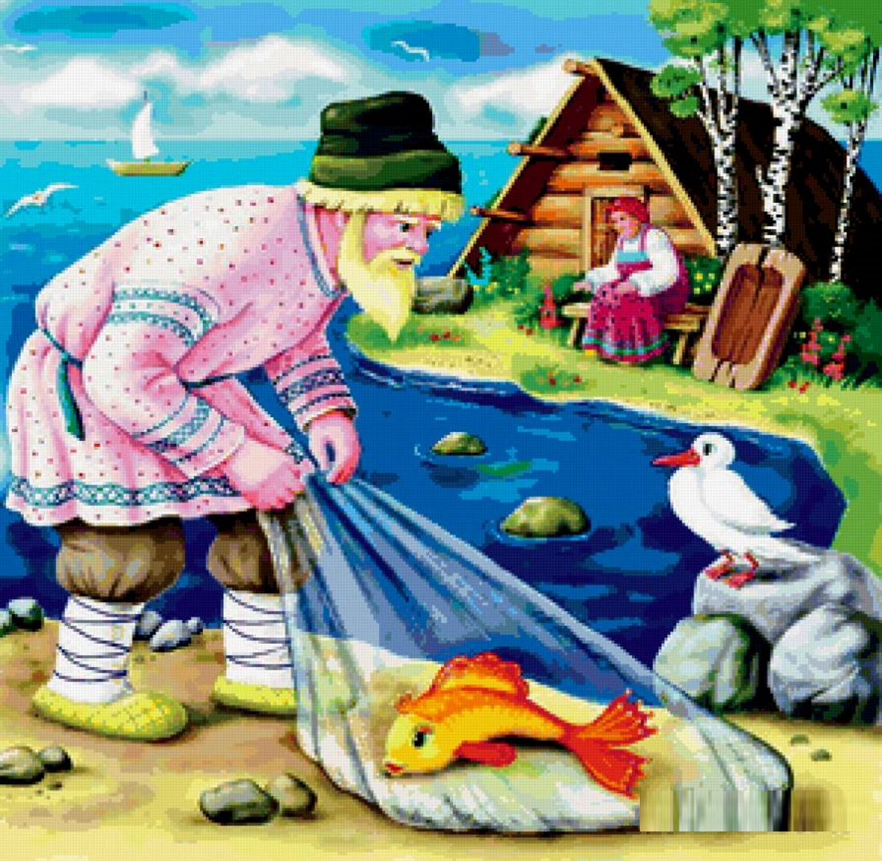
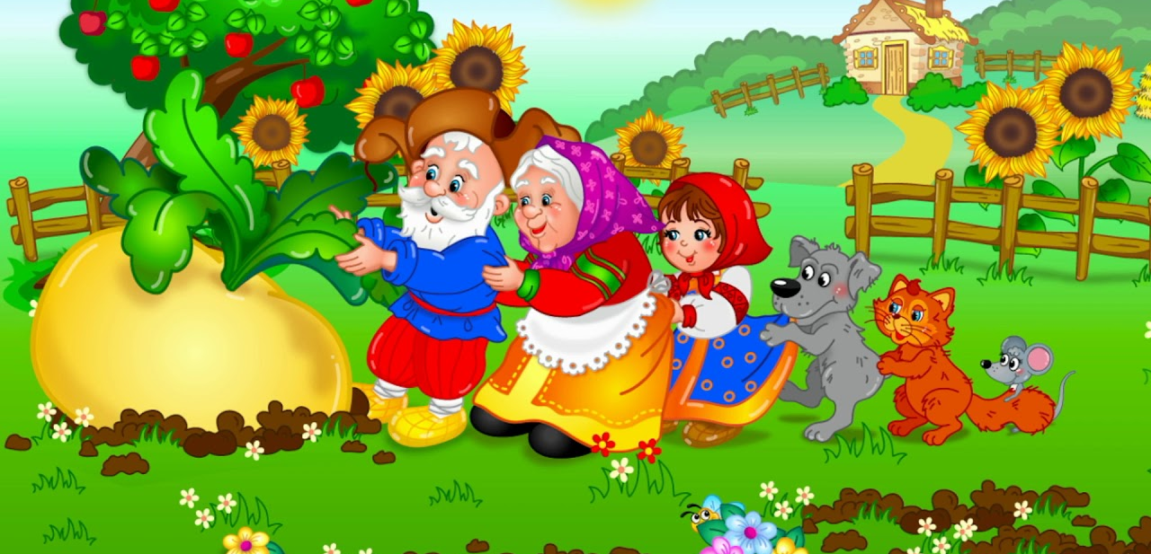
Выбери сказку, где старуха загадывала желание?
ЗОЛУШКА
РЕПКА
ЗОЛОТАЯ РЫБКА

Slide 14
Молодцы!

Slide 15
Не верно!

Slide 16
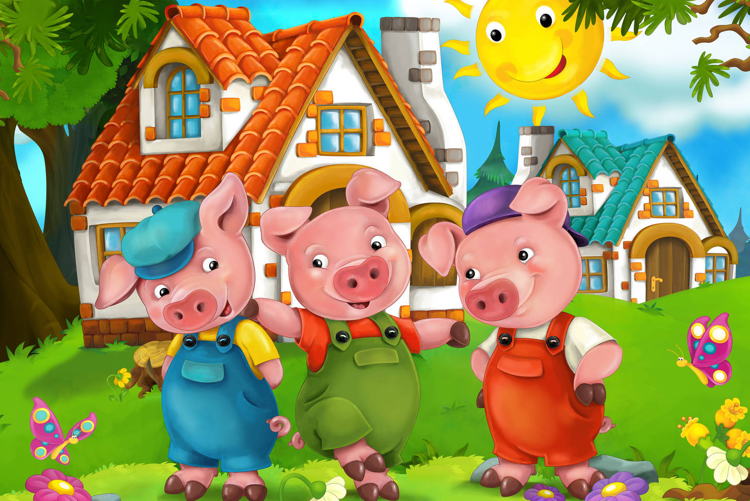
Мы нашли золотой ключик. В какую сказку нам надо его вернуть?
БУРАТИНО
ТРИ ПОРОСЁНКА
ТЕРЕМОК

Slide 17
Молодцы!

Slide 18
Не верно!

Slide 19
Раздел 2 «Угадай загадку»

Slide 20
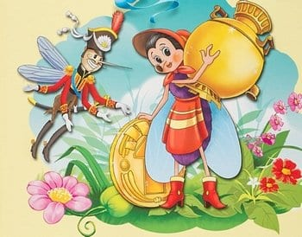
Покупала самовар, а спасал ее комар.

Slide 21
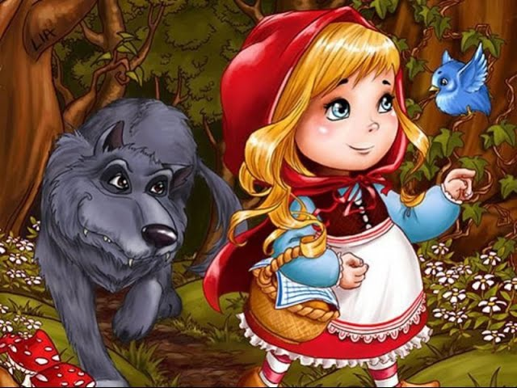
В гости к бабушке пошла, Пироги ей понесла. Серый Волк за ней следил, Обманул и проглотил.

Slide 22
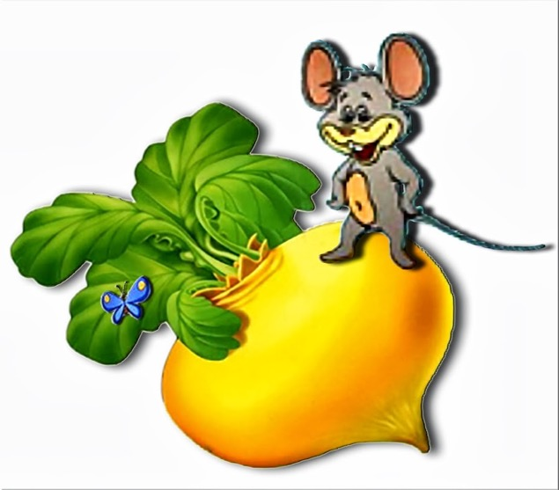
Всех важней она в загадке, Хоть и в погребе жила: Репку вытащить из грядки Деду с бабкой помогла.

Slide 23
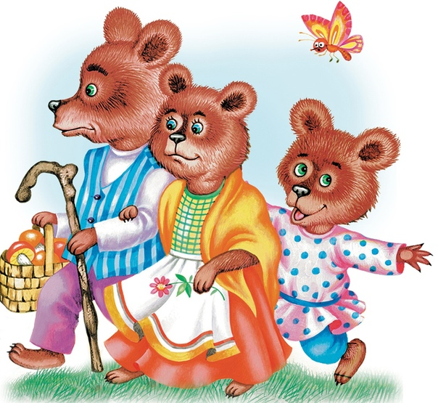
Возле леса, на опушке, Трое их живет в избушке. Там три стула и три кружки, Три кроватки, три подушки. Угадайте без подсказки, Кто герои этой сказки?

Slide 24
Раздел 3 «Сказочная викторина»

Slide 25
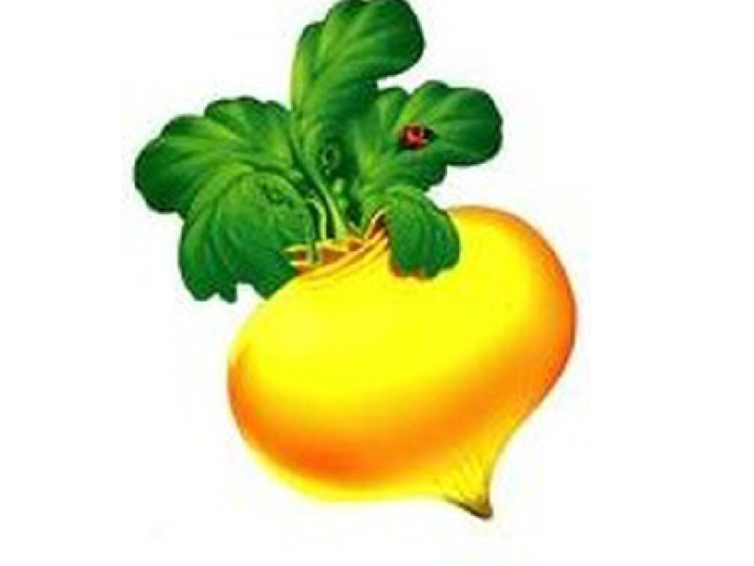
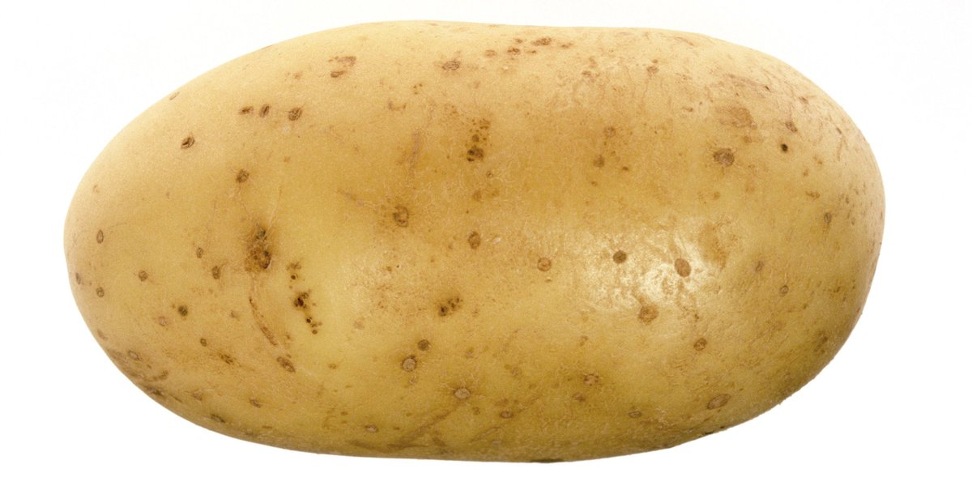
Что тащили из земли в сказке Репка?

Slide 26
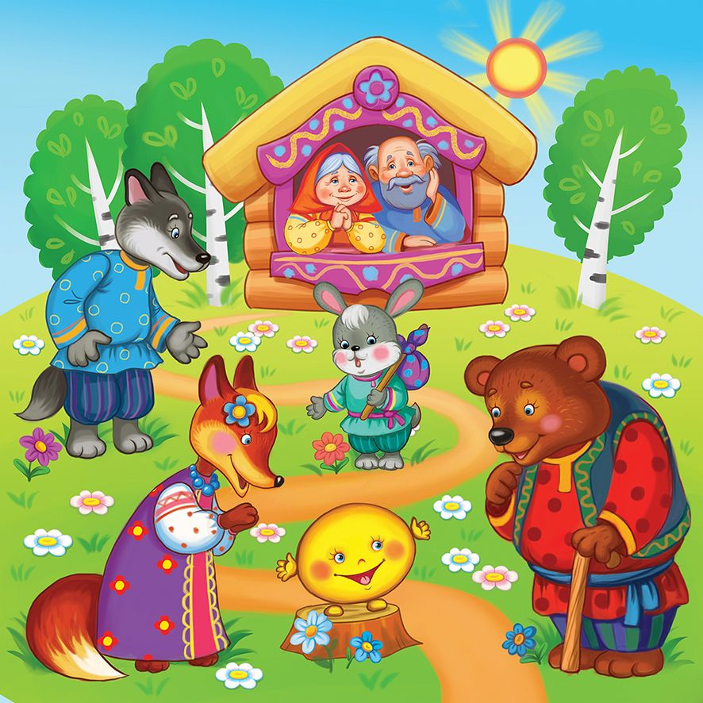
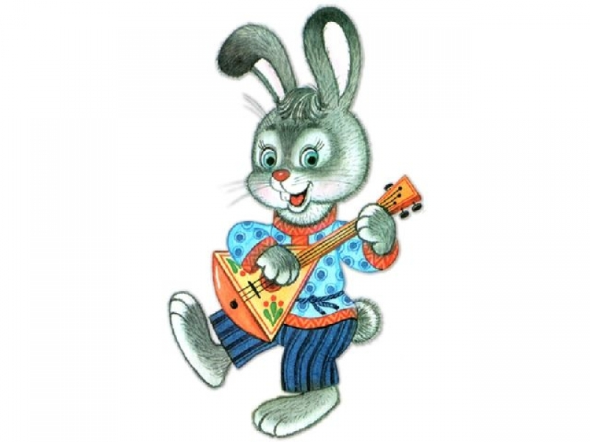
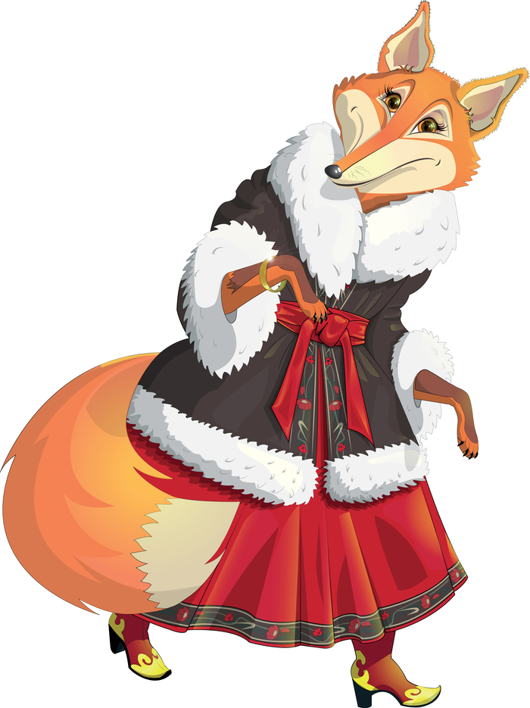
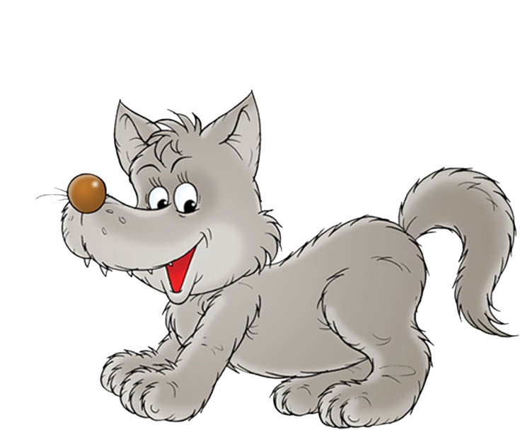
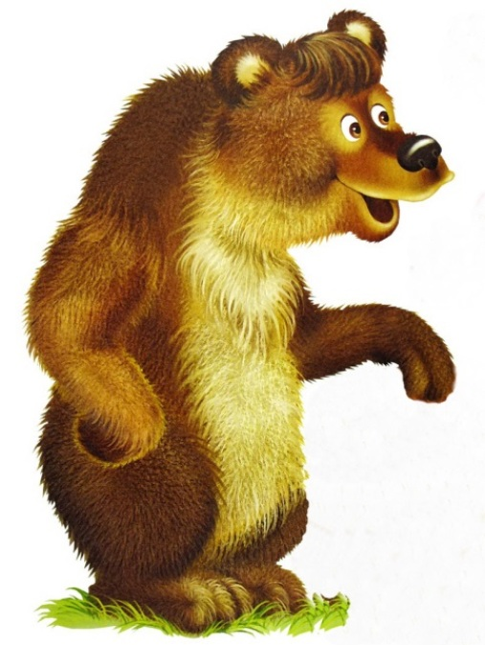
Кто первый встретил колобка?

Slide 27
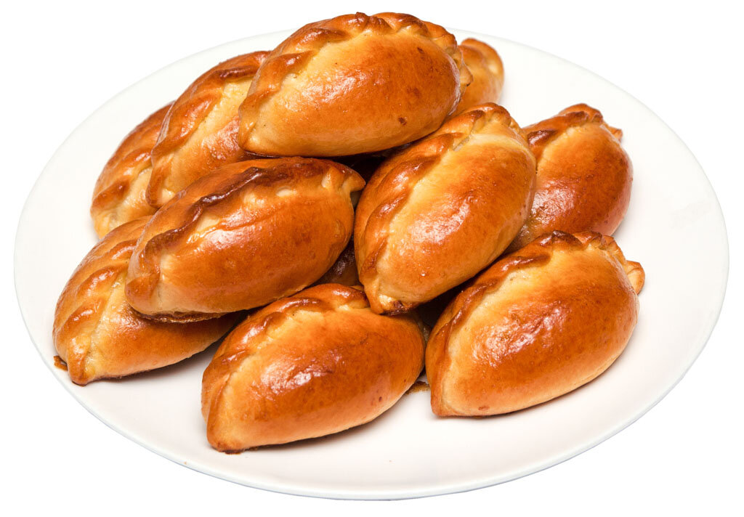
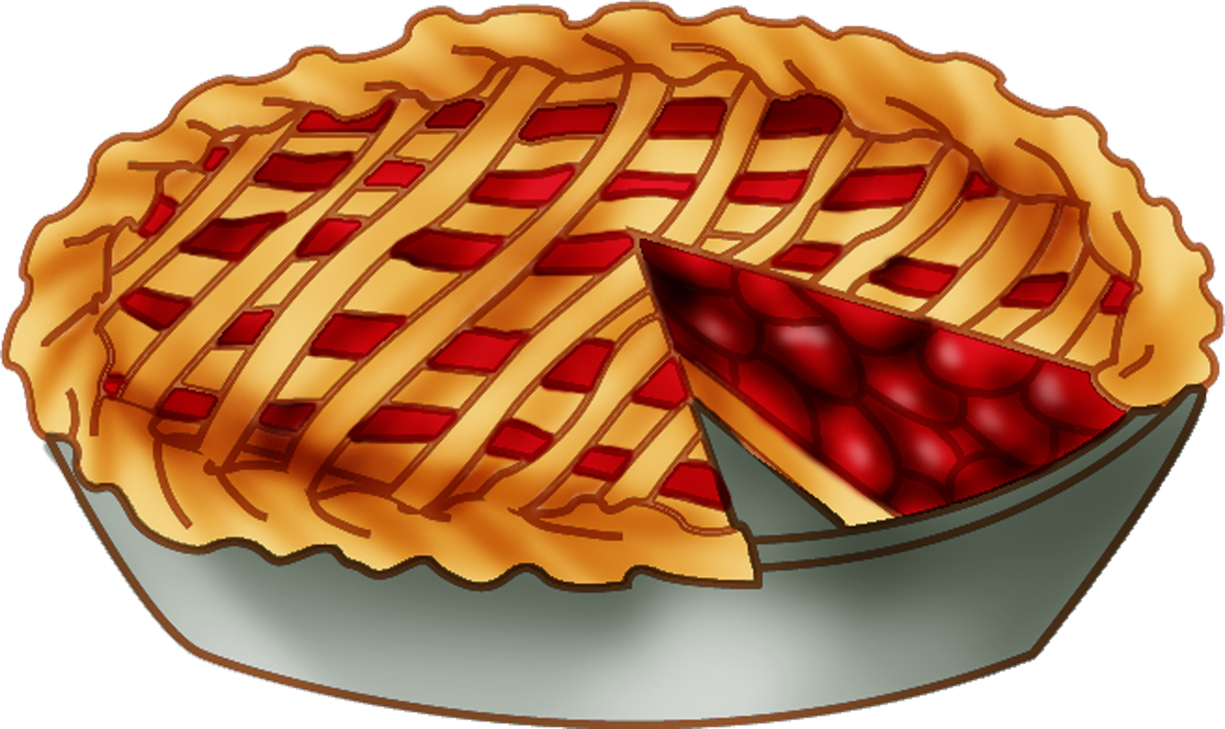
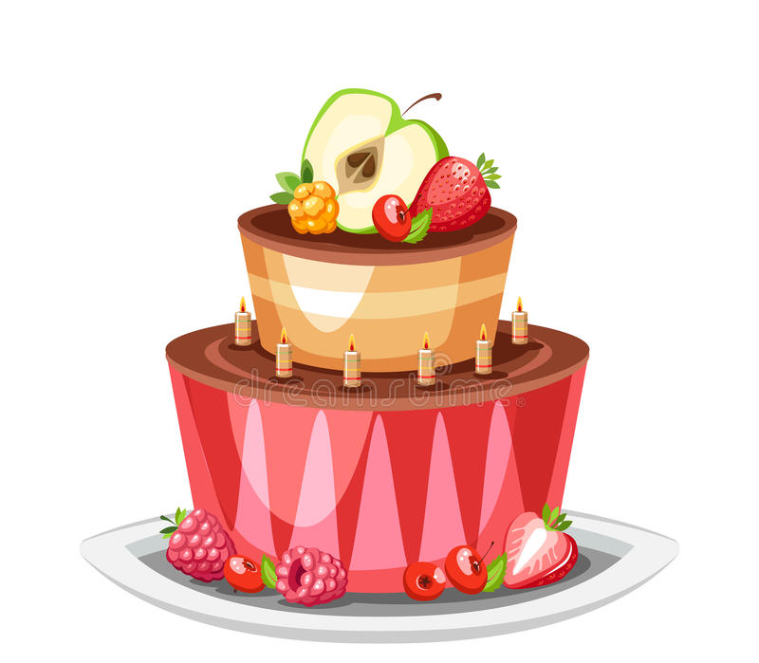
Что испекла Маша для дедушки и бабушки,
из сказки Маша и Медведь?

Slide 28
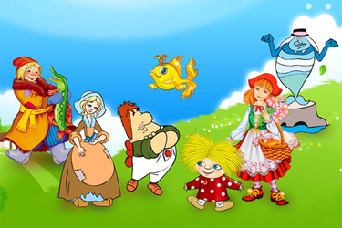
До встречи!

